Slide 1
PŘÍRODNÍ POLYMERY NÁZVOSLOVÍ SACHARIDŮ 1
RNDr. Ladislav Pospíšil, CSc.

Slide 2
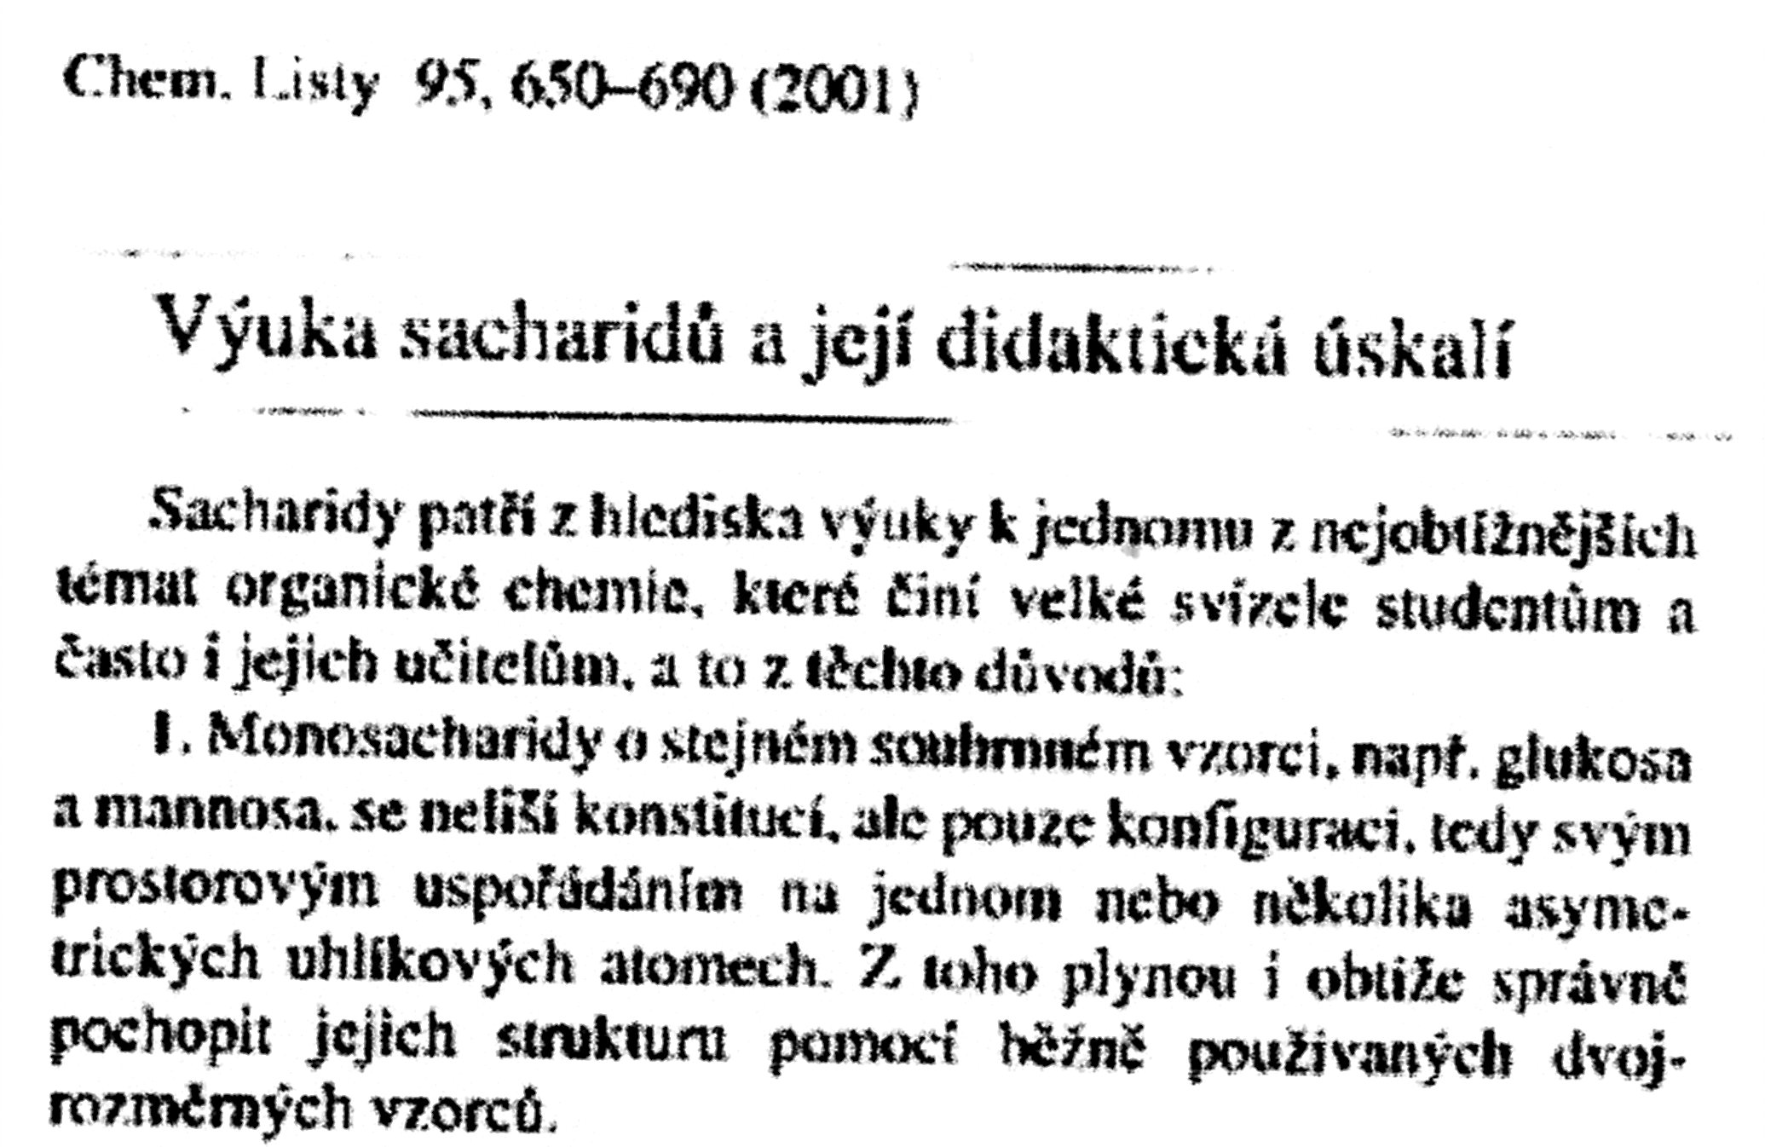

Slide 3
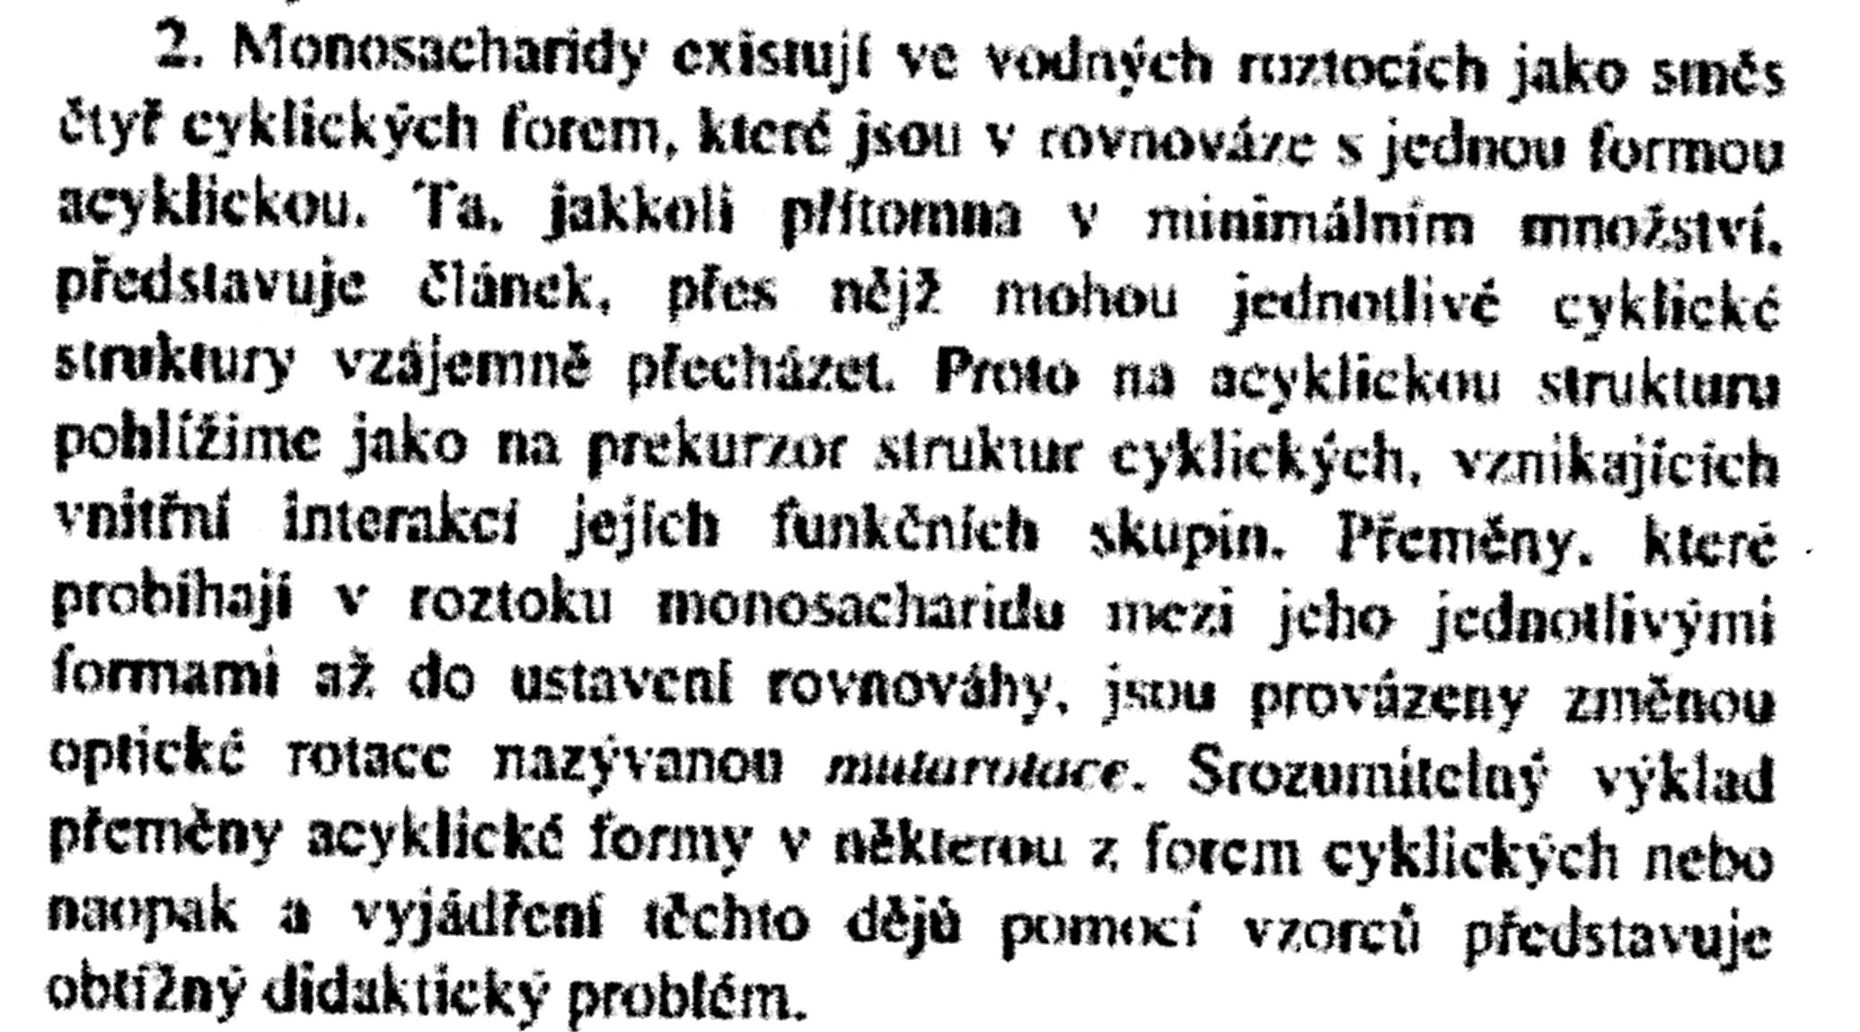

Slide 5
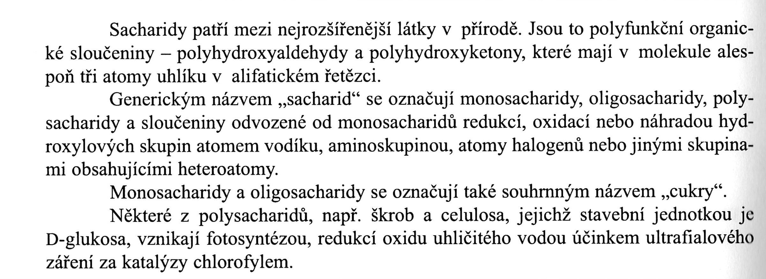
Definice sacharidů
GENERICKÝ = druhový

Slide 6
NESPRÁVNÉ označení pro sacharidy
Česky | Anglicky | Německy
Uhlohydráty | Carbohydrates | Kohlehydrat
Uhlovodany
SPRÁVNÉ označení pro sacharidy
Česky | Anglicky | Německy
Sacharidy | Sacchadides | Sacharides

Slide 7
Sacharidy – název podle počtu uhlíků
Počet uhlíků | Druhový název
3 | Triosa
4 | Tetrosa
5 | Pentosa
6 | Hexosa
7 | Heptosa
8 | Oktosa

Slide 8
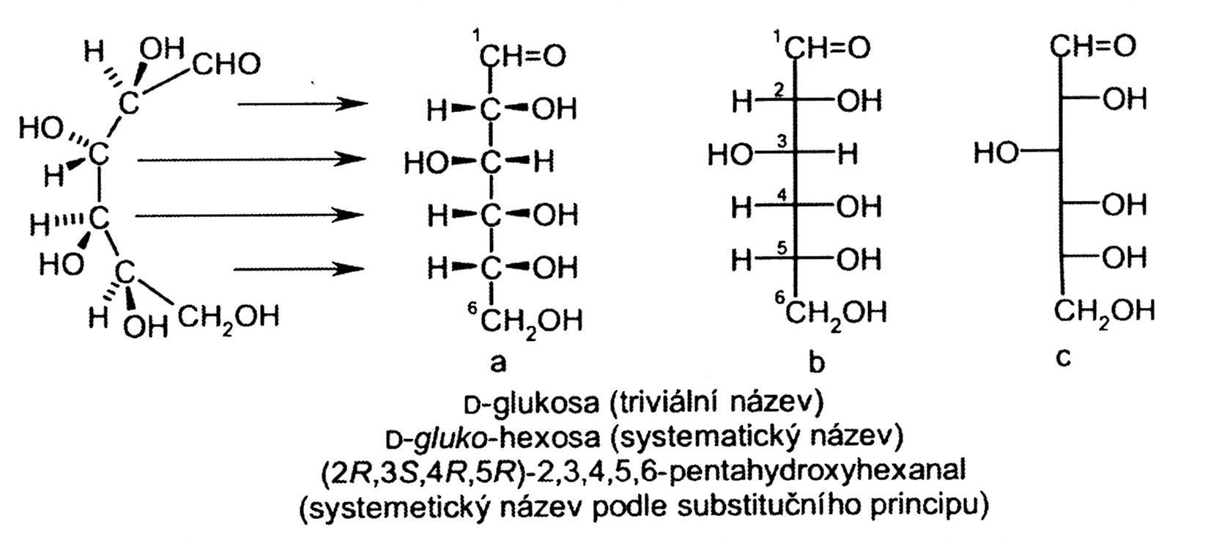
Sacharidy – názvy
Budeme používat hlavně TRIVIÁLNÍ NÁZVY

Slide 9
Sacharidy – FISCHEROVY VZORCE
VAZBA SMĚŘUJE NAD ROVINU PAPÍRU
ČÍSLOVÁNÍ atomů začíná NAHOŘE směrem dolů. Dvojná vazba na kyslík je nahoře.
VAZBA SMĚŘUJE POD ROVINU PAPÍRU
LINEÁRNÍ VZORCE

Slide 10
Sacharidy – MASAMUNEHO vzorce
VAZBA SMĚŘUJE NAD ROVINU PAPÍRU
VAZBA SMĚŘUJE POD ROVINU PAPÍRU
ČÍSLOVÁNÍ atomů začíná VPRAVO. Dvojná vazba na kyslík je VPRAVO.
Někdy je toto nazýváno:
Wedge-slash vzorce
LINEÁRNÍ VZORCE

Slide 11
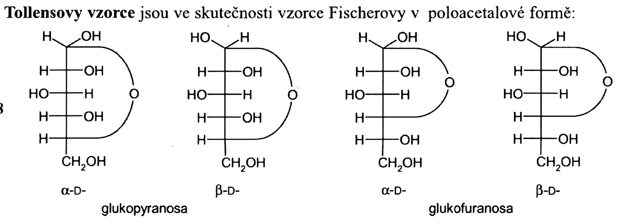
Sacharidy – TOLLENSOVY vzorce
POLOACETAL = produkt reakce KARBONYLu a HYDROXYLu
Pětičlenný kruh > FURANOSA
Šestičlenný kruh > PYRANOSA
CYKLICKÉ VZORCE

Slide 12
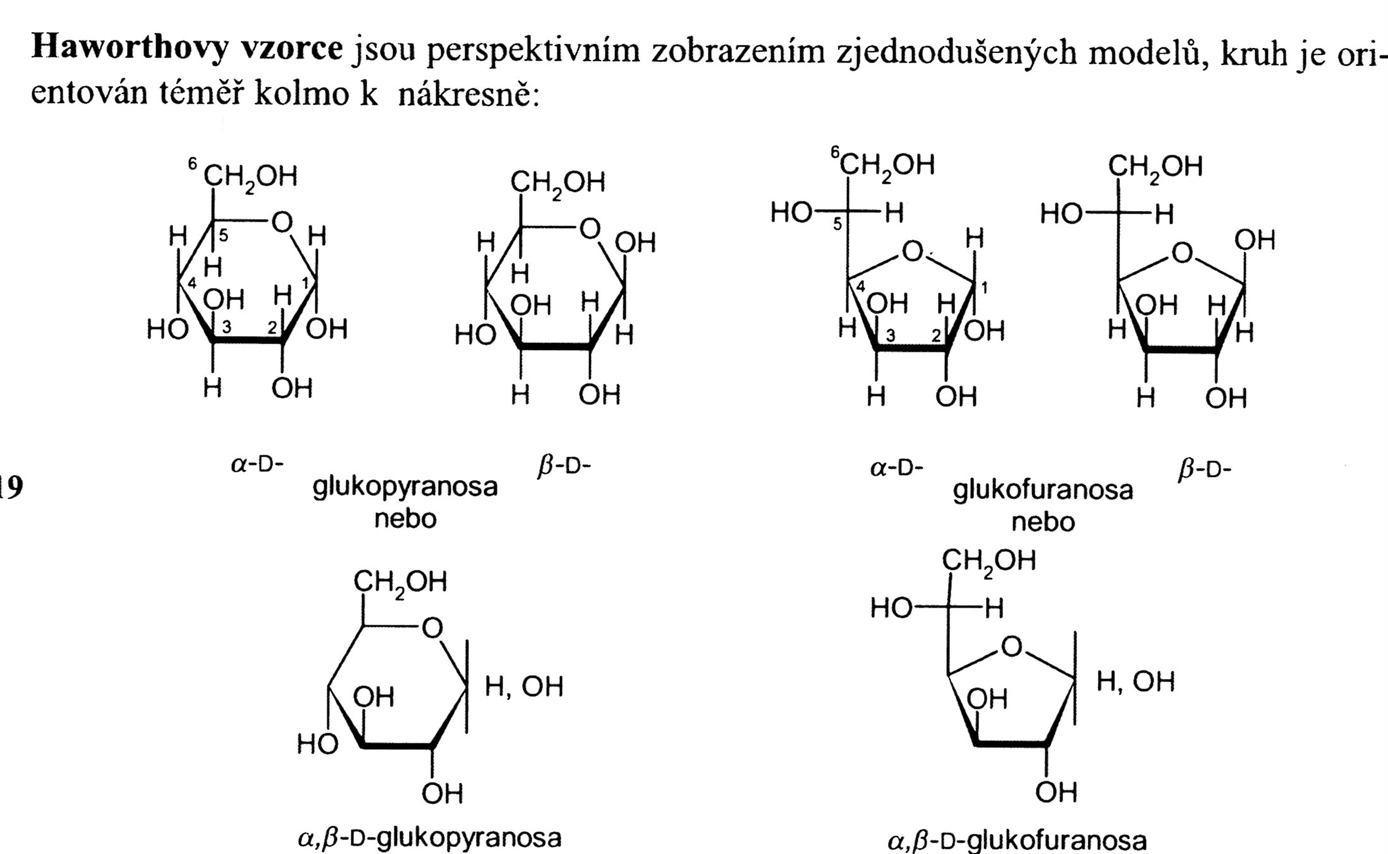
Sacharidy – HAWORTHOVY vzorce
VŠIMNĚTE SI:
ČÍSLOVÁNÍ ATOMŮ UHLÍKU
POLOACETAL
CYKLICKÉ VZORCE

Slide 13
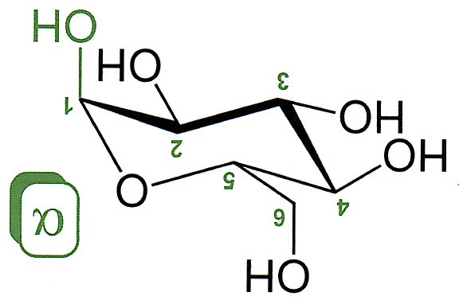
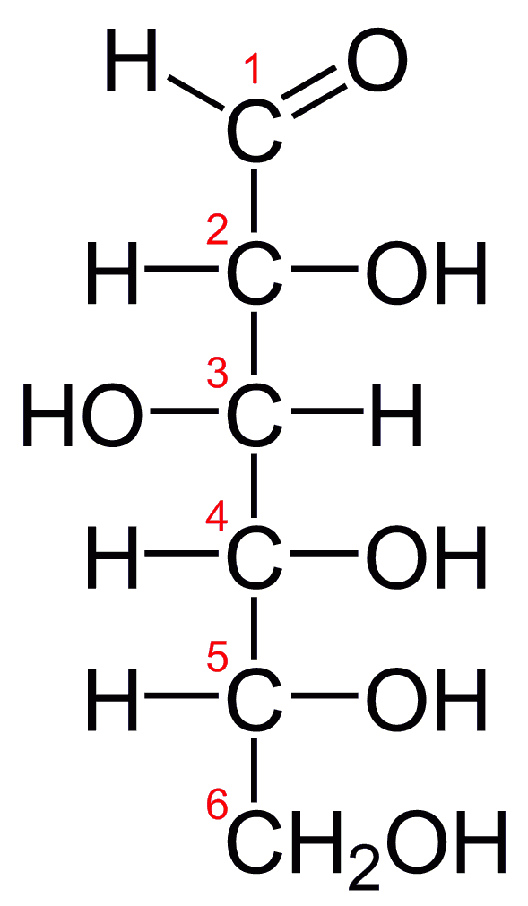
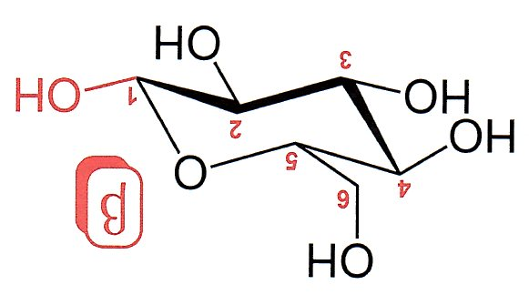
VŠIMNĚTE SI:
ČÍSLOVÁNÍ ATOMŮ UHLÍKU,
označení α X β
HAWORTHOVY vzorce
ŽIDLIČKOVÁ KONFORMACE

Slide 14
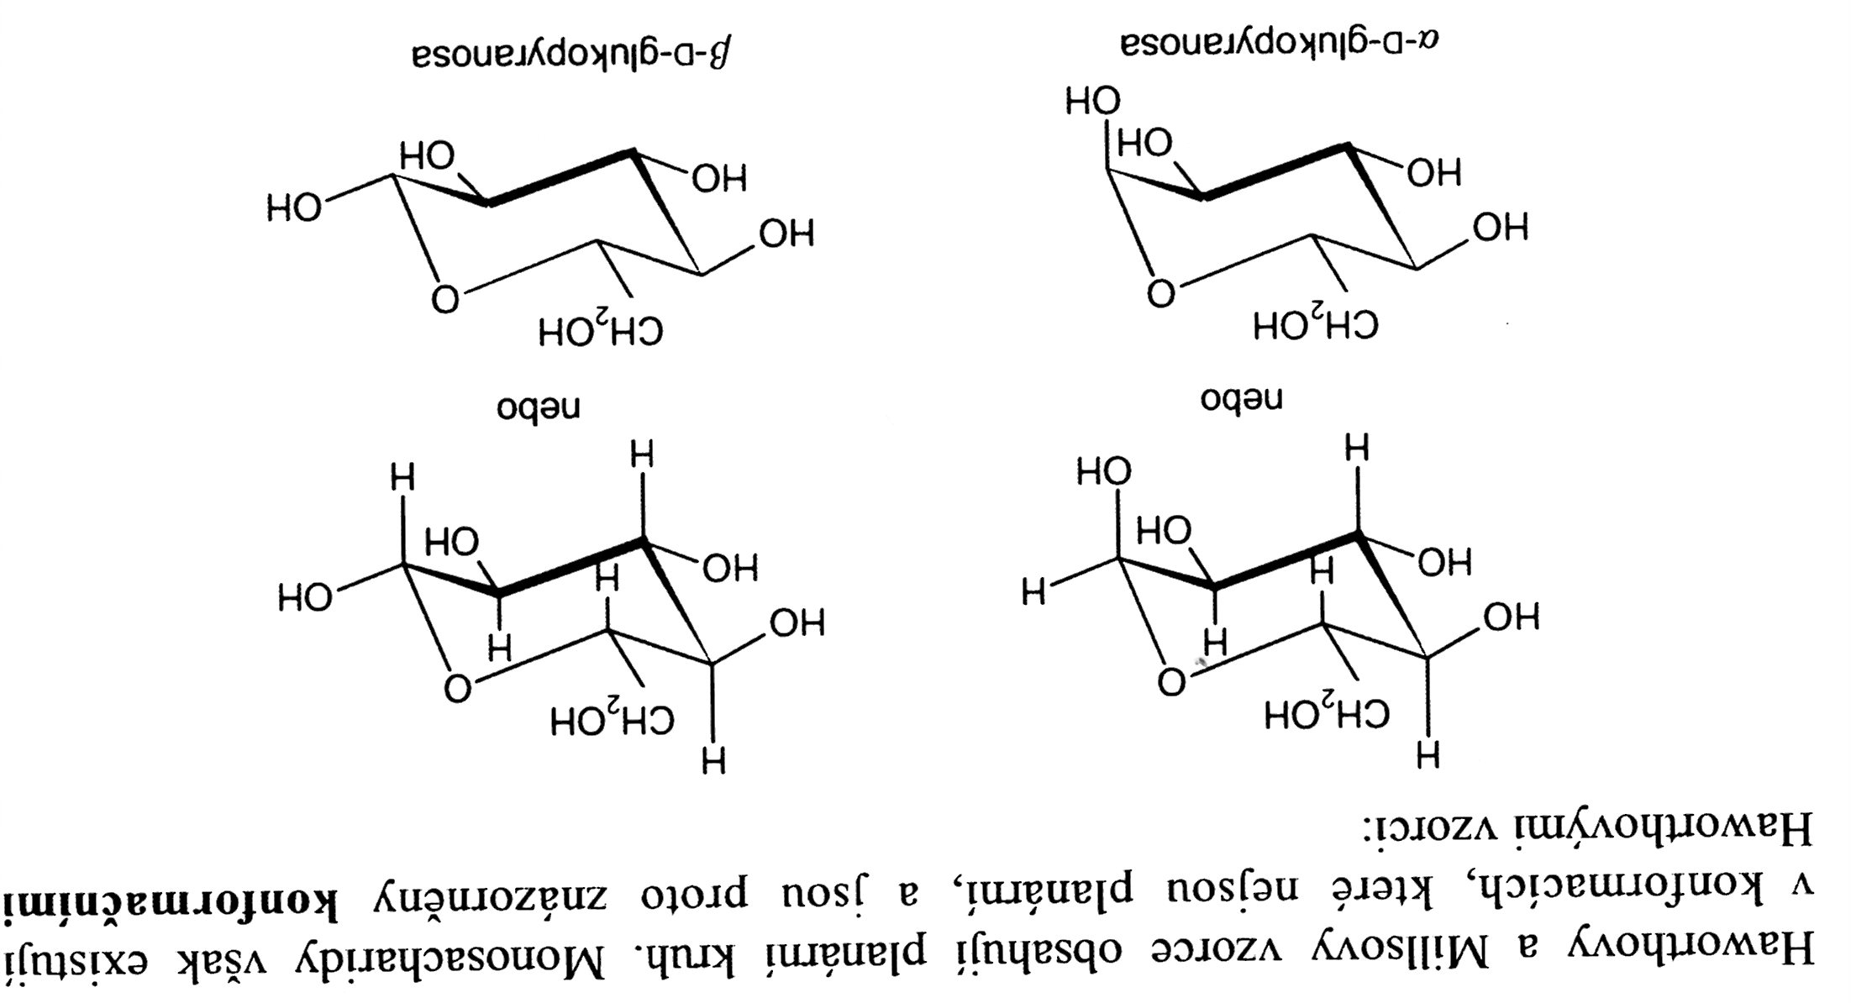
Atomy VODÍKU se někdy VYNECHÁVAJÍ!

Slide 15
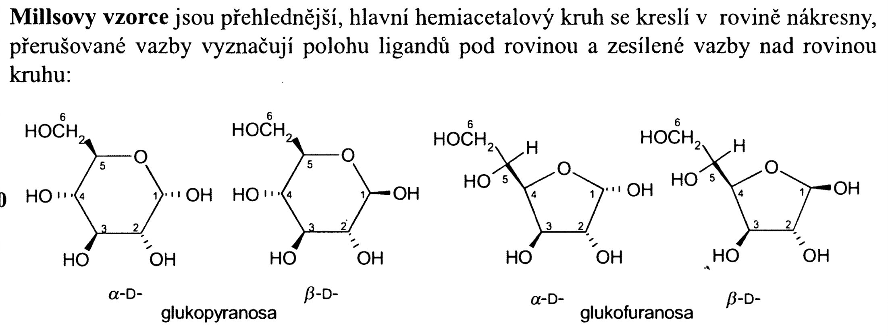
Sacharidy – millesovy vzorce
CYKLICKÉ VZORCE

Slide 16
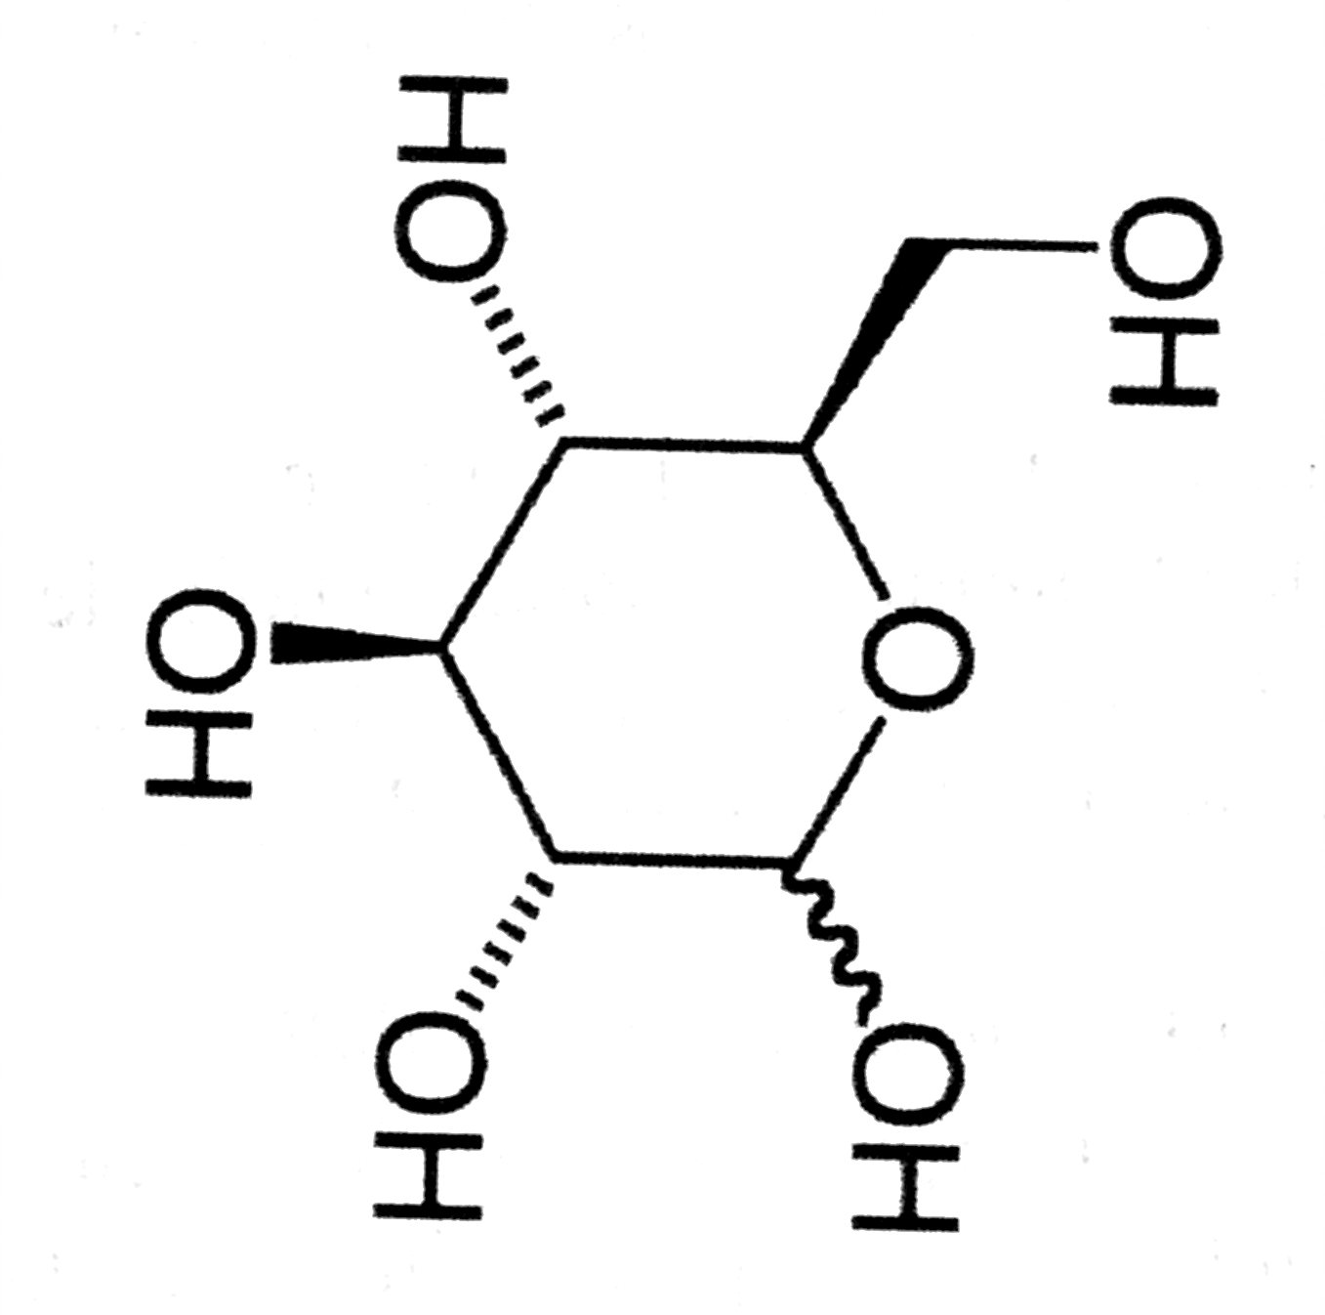
Vzorce – s čím se ještě můžete setkat
poloha NENÍ přesně známa
mohou být (existovat) obě polohy

Slide 17
Sacharidy – označení
d (pravotočivý) a l (levotočivý) optických izomerů
Uhlík C2 > CHIRÁLNÍ CENTRUM = KONFIGURAČNÍ ATOM
(centrum optické aktivity)
Když vložíme mezi uhlíky c1 a c2 při zachování konfigurace na atomu C2 další skupinu odlišné konfigurace,
vzniknou dva EPIMERY.
EPIMERY = liší se jen konfigurací na atomu v sousedství karbonylové skupiny, PŘÍPADNĚ JEN NA JEDNOM UHLÍKU

Slide 18
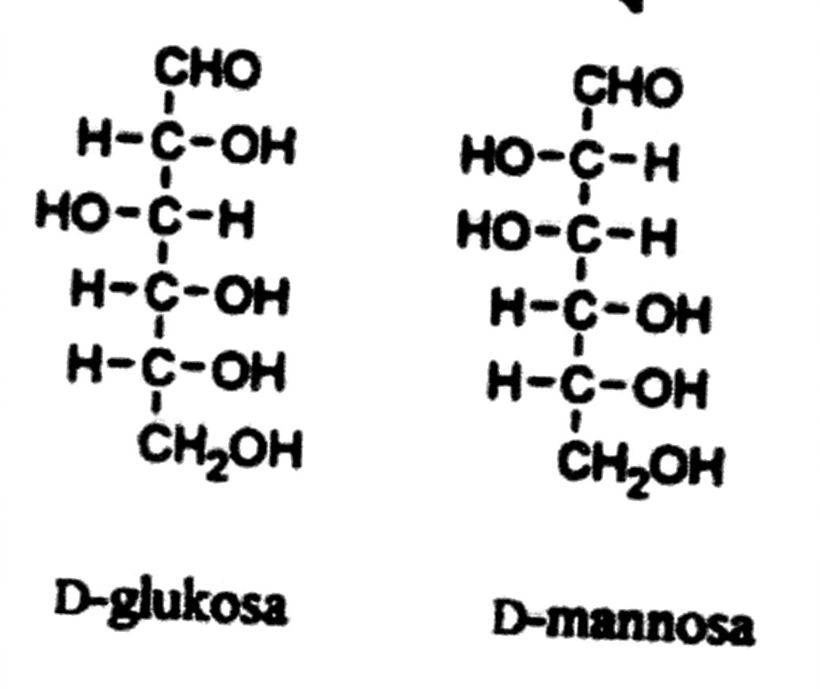
EPIMERY u hexóz
Jen zde, na jednom uhlíku, je odlišná KONFIGURACE

Slide 19
Konfigurační předpony sacharidů
TŘI formy názvů

Slide 20
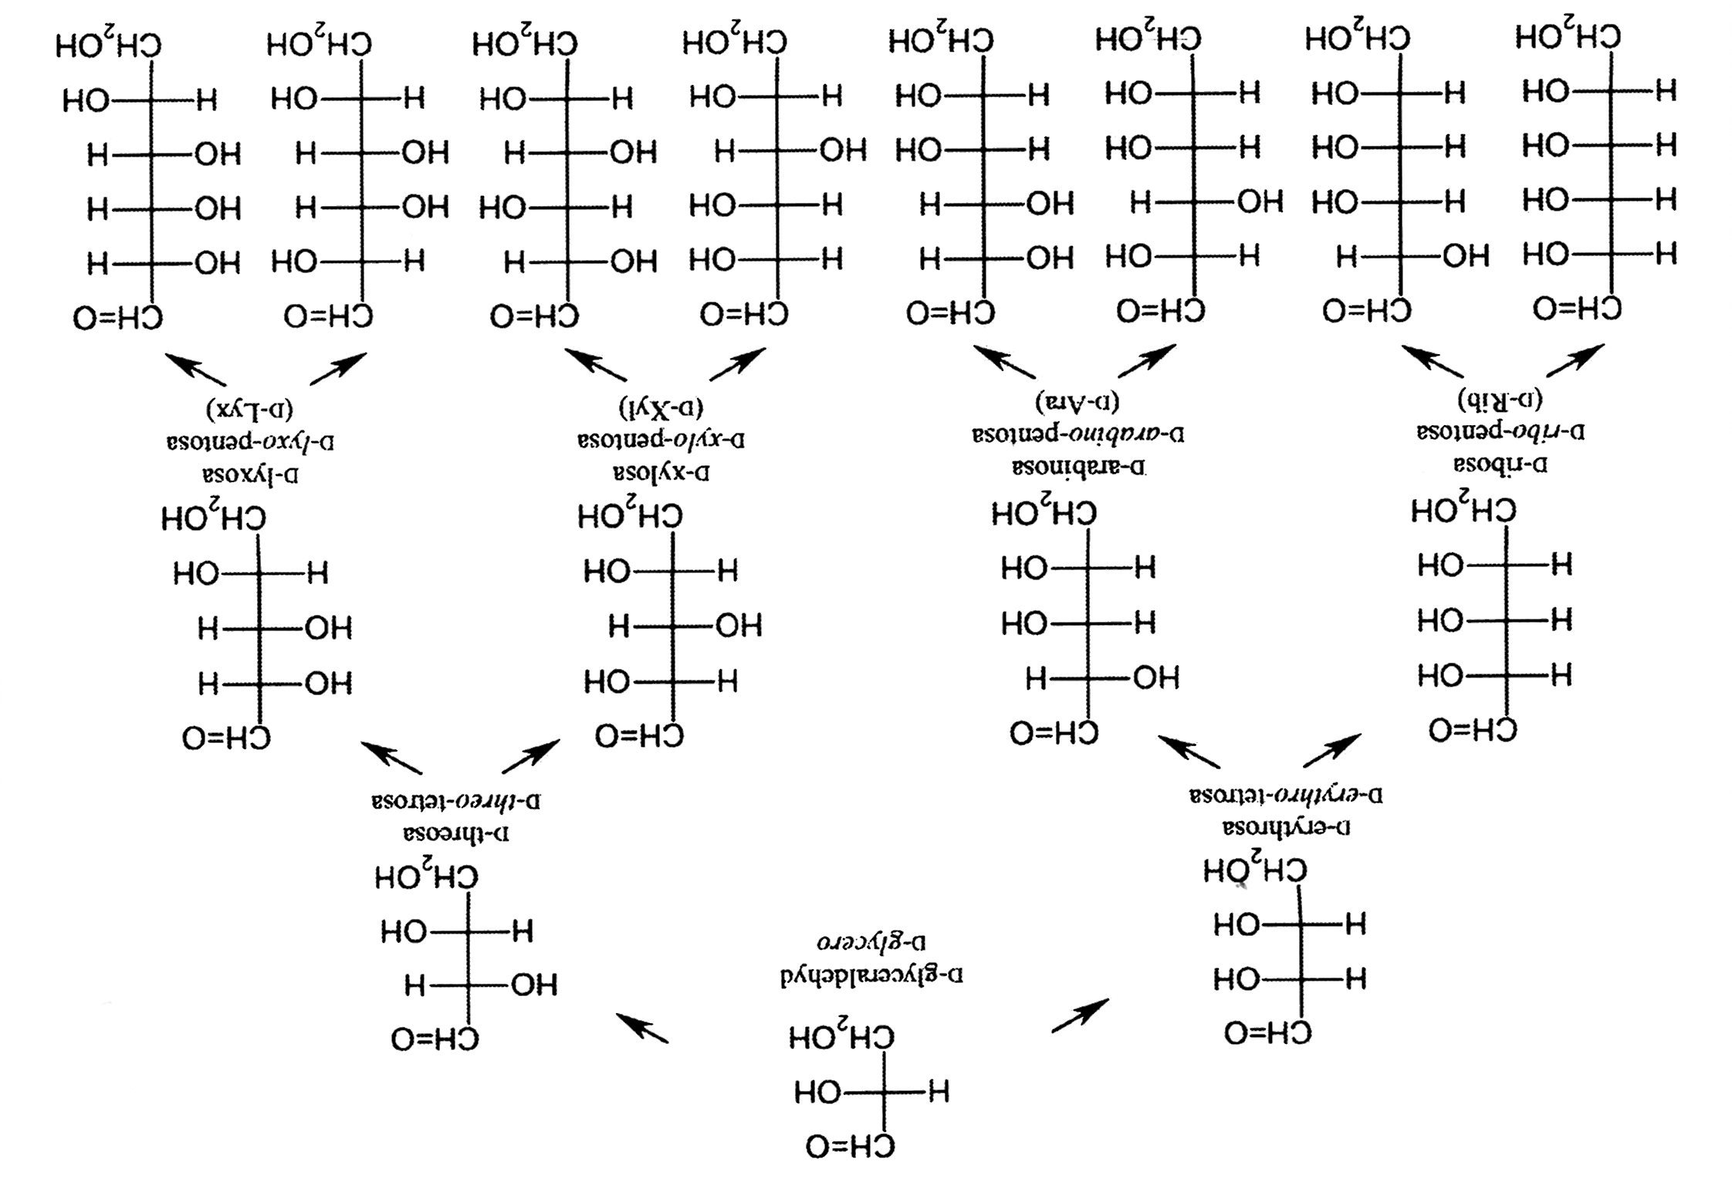
Od D-glyceralaldedydu ke HEXÓZÁM
Všechny HEXÓZY odvozené od
D-glyceraldehydu
jsou enantiomery D

Slide 21
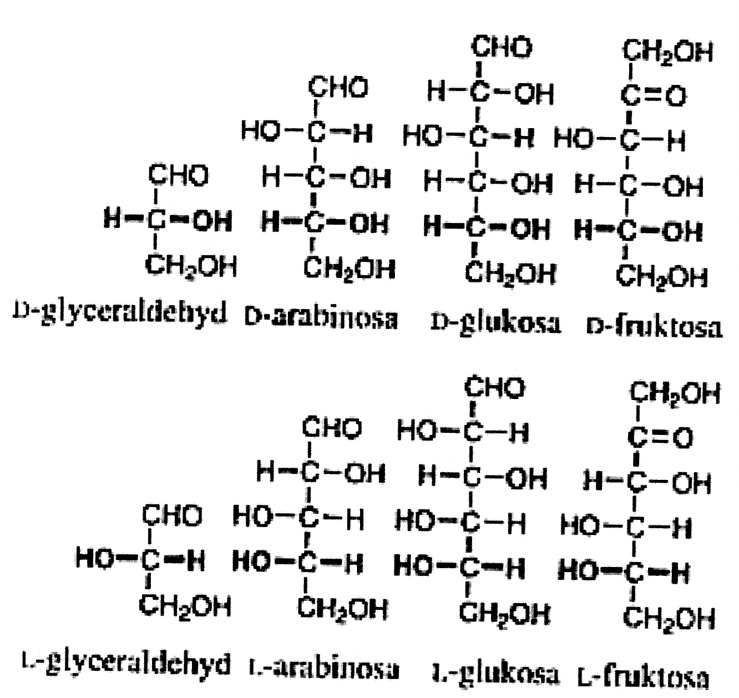
ENANTIOMERY d a l
ENANTIOMERY MAJÍ OPAČNOU KONFIGURACÍ NA VŠECH ASYMETRICKÝCH UHLÍCÍCH
d a l píšeme jako kapitálky, VELKÁ PÍSMENA o velikosti písmen malých

Slide 22
VŠIMNĚTE SI:
ČÍSLOVÁNÍ ATOMŮ UHLÍKU,
označení α X β
Izomery α a β jsou AMOMERY

